Slide 1
一小时快速入门
MPI编程
2023-04-17

Slide 2
01
目录

Slide 3

目录
1. MPI简介（5min）
2. 安装与环境配置（10min）
3. 点对点通信（20min）
4. 集合通信 （20min）
5. 分组通信 （5min）

Slide 4
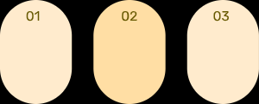
1. MPI简介
MPI是什么
MPI的历史与实现
MPI的应用领域
MPI(Message Passing Interface)是一种用于在并行计算机系统中进行进程间通信的标准。MPI允许在不同的节点上运行的进程进行通信和同步，使得分布式计算变得更加容易和高效。
90年代初开始涌现，1992年正式被提出，1994年确定了MPI标准
1997年MPI 2.0
2021年MPI 3.0
实现：OpenMPI、MPICH、Intel MPI、MVAPICH、Cray MPI等等
1科学计算:例如天文学、生物学、化学、物理学
2工程模拟:MPI可用于模拟流体力学、结构力学、3大数据处理:MapReduce
4机器学习：MPI也可用于加速机器学习算法的训练过程。
5多媒体处理：视频编码、图像处理等领域。

Slide 5
1. MPI简介
MPICH is supposed to be high-quality reference implementation of the latest MPI standard and the basis for derivative implementations to meet special purpose needs.
Open-MPI targets the common case, both in terms of usage and network conduits.
As for the MPI standard coverage.MPICH seems to be superior to anyother MPI implementation
But it doesn't support InfiniBand interconnects ,RDMA
Many of its derivatives, such as Intel MPI and MVAPICH,do support these new hardwares and protocols.

Slide 6

2. 安装与环境配置
MPICH安装教程
1 进入到官网进行下载 https://www.mpich.org/downloads/
2 配置文件设置 ./configure --disable-fortran
3 编译和安装 make -j 8; sudo make install (漫长的编译过程)
mpic++ mpicc mpirun mpichversion mpiexec mpicxx mpifort mpivars

Slide 7
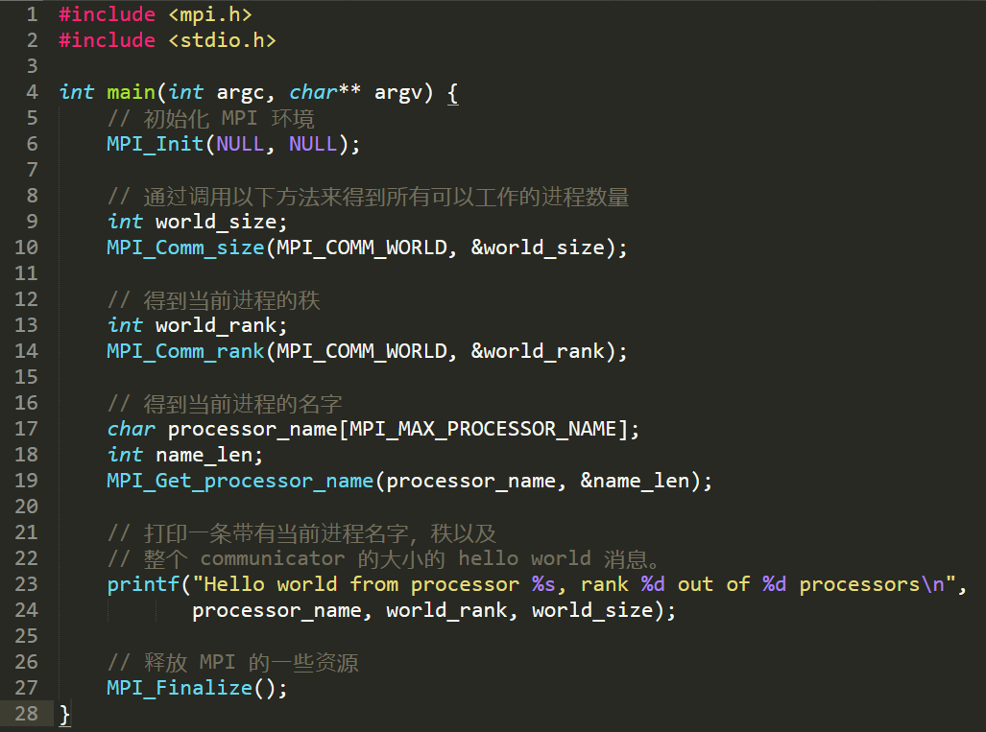

2. MPI的Hello world
hello world程序
mpicc -o hello hello.c
mpirun -np 4 ./hello

Slide 8
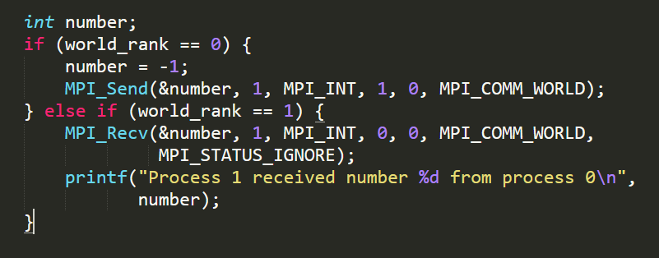
3. MPI点对点通信
Ping-Pong

Slide 9
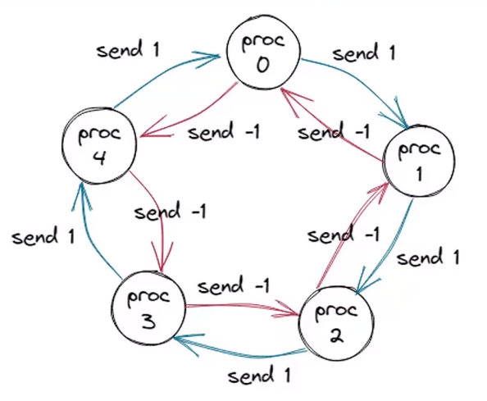
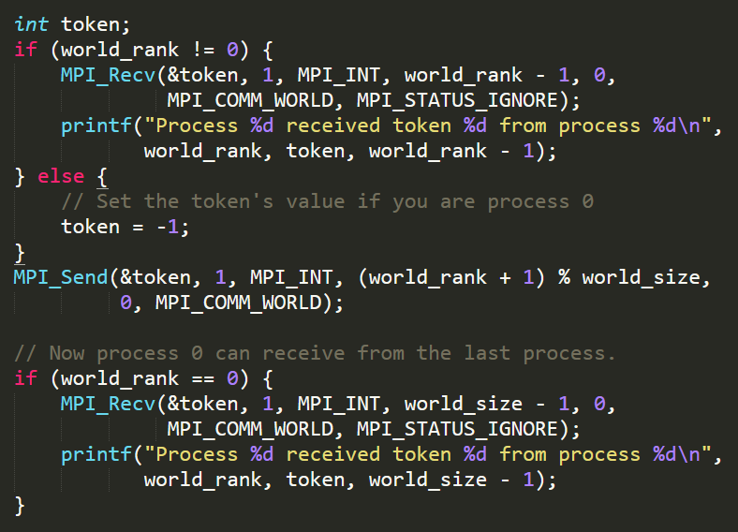
3. MPI点对点通信
Ring

Slide 10
3. MPI点对点通信

Slide 11
3. MPI点对点通信

Slide 12
3. MPI点对点通信

Slide 13
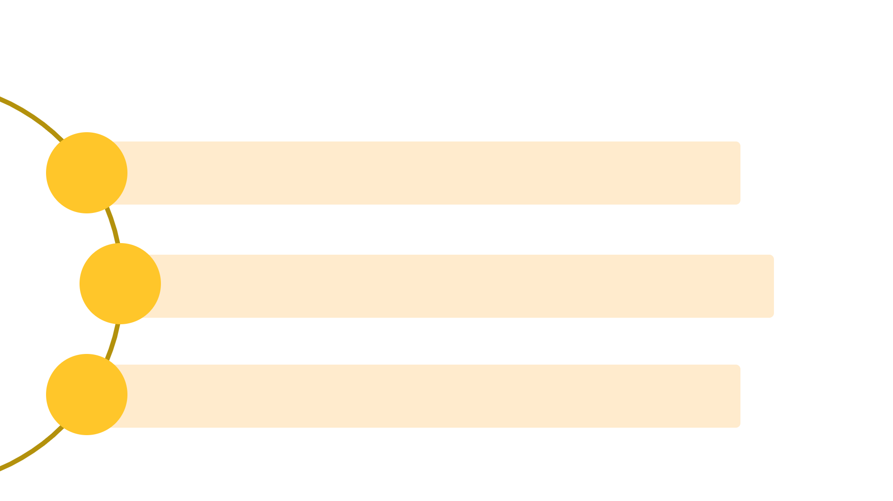
4. <b>Python函数与模块</b>
函数定义与调用
参数传递
Python模块与包

Slide 14

5. Python数据结构
列表（List）
元组（Tuple）
集合（Set）
字典（Dictionary）

Slide 15

6. Python面向对象编程
类与对象
封装、继承、多态
特殊方法（如__init__、str）

Slide 16

7. <b>常用Python模块</b>
os模块
sys模块
datetime模块
math模块

Slide 17

8. <b>文件操作与异常处理</b>
文件的打开、读写与关闭
异常捕捉与处理

Slide 18
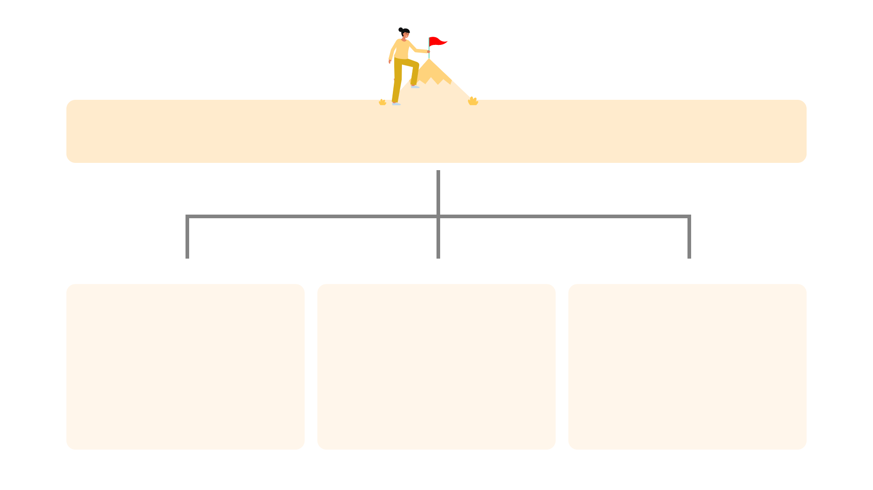
9. <b>实战项目</b>
示例项目介绍
逐步实现项目功能
总结与优化

Slide 19
Xx
Xxxxxxxx
Xxxxxxx
xxxxx

Slide 20
THE END
THANKS

